Slide 1
L’accordo regionale EU è un’area valutaria comune?
Qualche risposta dalle analisi

Slide 2
Da Bretton Woods all’Euro
Di una valuta comune europea si comincia a ragionare alla fine degli anni Sessanta quando si prepara il Rapporto Werner (approvato nel 1971)
In esso si stabiliva un possibile percorso, favorito dal successo del mercato comune:
  1) centralizzare le decisioni relative a politiche monetarie e fiscali/di bilancio
  2) armonizzare gli strumenti di politica economica
  3) istituire un centro di decisione europeo per la politica economica, politicamente responsabile di fronte al Parlamento Europeo
  4) formare un sistema europeo di banche centrali
Ed infine una moneta unica europea, che è del tutto ragionevole nell’ambito del sistema a cambi fissi di Bretton Woods

Slide 3
Dal crollo di Bretton Woods all’instabilità europea
Il sistema si BW crolla, iniziano nel 1971 le crisi petrolifere, in Europa l’instabilità dei mercati finanziari (elevata mobilità dei capitali) aumenta insieme a quella dei cambi… come previsto da Triffin (1968)

Slide 4
Dallo SME, all’ECU e infine all’Euro
Si abbandona il progetto indicato nel rapporto Werner, ma nasce contemporaneamente un’iniziativa franco tedesca (Giscard d’Estaing) per riportare la stabilità valutaria, accelerare integrazione europea e favorire il coordinamento delle politiche macroeconomiche e quindi convergenza e sviluppo economico
Dopo un lungo lavoro di mediazione nasce lo SME (Sistema Monetario Europeo nel 1979) con una valuta comune (ECU=1$) di riferimento e indipendenza dal dollaro e la fissazione dei cambi di tutte le valute (parità centrali) e bande di oscillazione che dipendono dal livello d’inflazione del paese membro, nonché l’obbligo di intervento da parte di entrambe le banche centrali, quando il cambio si avvicina a uno dei due limiti… ma sappiamo che:
  È impossibile avere un cambio fisso (o semi-fisso), una politica monetaria autonoma e libera mobilità dei capitali
  Si sceglie di controllare solo l’inflazione: convergenza delle politiche monetarie e si pongono le basi dell’EURO

Slide 5
Cambi flessibili o cambi fissi con l’esterno?
Quello tra tasso di cambio e politica monetaria è da sempre un rapporto pieno di visioni contrastanti.
La visione tradizionale nella letteratura scientifica, quantomeno per i paesi avanzati, è che la pura flessibilità dei cambi sia un beneficio.
L’argomento classico, che risale a Milton Friedman, è riassumibile così:
una recessione nel paese A esercita una spinta alla caduta dei prezzi domestici relativamente ai prezzi del paese B (cioè un deprezzamento reale), favorendo le esportazioni di A verso B, e quindi il riequilibrio macroeconomico tra le due aree. Se però i prezzi relativi sono lenti ad aggiustarsi, il deprezzamento del tasso di cambio nominale della valuta di A rispetto a B può permettere che l’aggiustamento reale sia il più rapido possibile. In questa ottica, la flessibilità del cambio nominale supplisce alla rigidità dei prezzi.
In linea con Friedman, le principali banche centrali del mondo avanzato rimangono molto riluttanti a riconoscere un loro ruolo esplicito nella gestione dei tassi di cambio.

Slide 6
Zero bound e politica del tasso di cambio
Il tasso di cambio non è un obiettivo di policy della Banca centrale europea. In altre parole, la BCE non cerca di influenzare il cambio attraverso le proprie operazioni di politica monetaria. Le grandi economie riunite nel G20 si sono impegnate ad astenersi dalle svalutazioni competitive e a non assumere come obiettivo i tassi di cambio a fini concorrenziali, evitando al tempo stesso qualsiasi forma di protezionismo.
Il tasso di cambio può avere un ruolo solo indiretto, cioè nella misura in cui le sue fluttuazioni incidano sulla dinamica dell’inflazione.
Con Usa e Eurozona bloccate al limite zero dei tassi di interesse fino all’estate dello scorso ano, esiste un forte incentivo da parte di ciascun attore a esportare la propria trappola della liquidità a spese dell’altro paese:
un deprezzamento della valuta domestica (che aiuta le esportazioni e favorisce la ripresa) induce apprezzamento della valuta estera e maggiore spinta deflattiva all’estero.
Ma dato il dominio del dollaro negli scambi internazionali gli Usa sono posizionati molto meglio in questa guerra valutaria immanente.
Vediamo il tasso di cambio $-€ in questi ultimi anni…

Slide 7
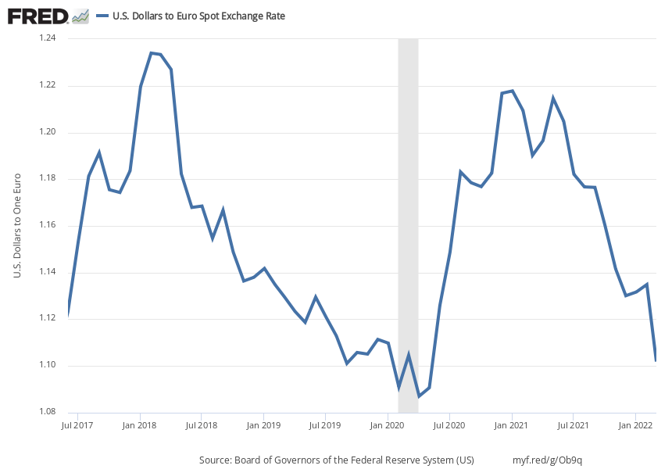
Figura 1 - Tasso di cambio dollaro/euro (numero di dollari necessari per acquistare 1 euro)

Slide 8
Ma che cos’è una AVO?
Un'area valutaria ottimale (AVO) è un gruppo di paesi per i quali, per la stretta integrazione per quel che riguarda gli scambi internazionali e la facilità nel movimento dei fattori produttivi, è possibile un regime di cambi fissi o un'unione monetaria,
perché si può fare conto su un aggiustamento con strumenti diversi da quelli della modifica del tasso di cambio e della flessibilità salariale.
Viene recuperata l’idea dei primi anni ‘70 vent’anni dopo, anche se solo parzialmente, come vedremo…però

Slide 9
Perché costruire in Europa un’area valutaria comune?
Benefici: la moneta ha rendimenti di scala crescenti che sono massimi quando la moneta è unica:
  Non ci sono più costi di conversione monetaria
  Stabilità dei prezzi
  Ancoraggio alle aspettative di inflazione
  Efficacia della politica di bilancio
  Politica monetaria coordinata in caso di shock simmetrico
Costi: si perdono gli strumenti di aggiustamento per shock asimmetrici e politica monetaria non adatta ad affrontarne gli effetti
Inoltre i costi dell’AVO diventano particolarmente importanti
  Quando i prezzi e i salari sono vischiosi
  Quando gli shock sono asimmetrici
Vediamo se l’UE è caratterizzata da questi aspetti oggi e se l’Euro abbia aiutato a creare un’AVO negli ultimi 20 anni

Slide 10
Quali relazioni sono importanti? Rappresentiamolo con un semplice modello macroeconomico in economia aperta
Conto economico delle risorse e degli impieghi
Y + M = C + I + G + E
Dove:
Y = Pil
M = importazioni
C = consumi delle famiglie
I = investimenti (compresi investimenti in scorte)
G = spesa pubblica
E = esportazioni
In cui deve essere rispettata la relazione tra i saldi
Y = C + S +T
Dove S=risparmi
T= imposte
C + S + T + M = C + I + G + E
(S-I) + (M-E) + (T-G) = 0
(S-I) = (E-M) + (G-T)
saldo settore privato + saldo settore estero + saldo settore pubblico = 0
Vediamo com’è cambiato il rapporto Italia-Germania nei saldi

Slide 11
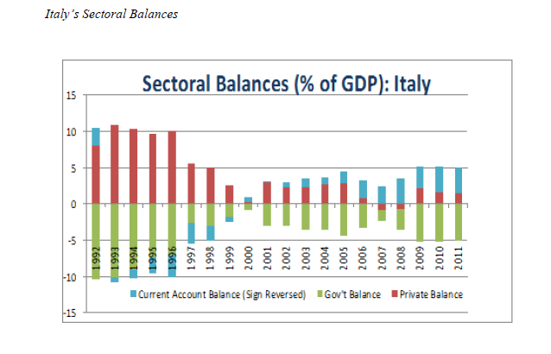
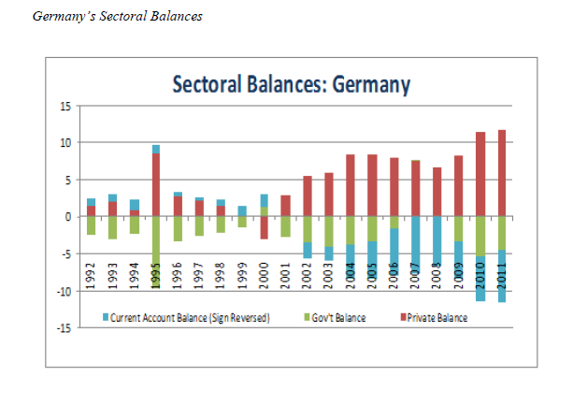

La simmetria Italia-Germania
Conto corrente
$CA=(SP$ $−I)$+ $SG$
Saldo del settore privato
Saldo del settore pubblico

Slide 12
Il problema sono gli shock asimmetrici
Situazione di partenza: un certo numero di paesi che intrattengono scambi commerciali, ciascuno in equilibrio interno ed esterno, ciascuno con una propria moneta.
Per semplicità, consideriamo solo due paesi A e B entrambi in
equilibrio interno: piena occupazione e stabilità dei prezzi;
equilibrio esterno: bilancia commerciale in pareggio
Shock asimmetrico: la domanda si sposta ad es. dai prodotti del paese B a quelli del paese A
Conseguenze:
nel paese A: inflazione (↑C) e avanzo commerciale (E-M)>0
nel paese B: disoccupazione e disavanzo commerciale
Aggiustamento tramite il tasso di cambio:
svalutazione della moneta di B (rivalutazione della moneta di A)
Riequilibrio, ma….

Slide 13
La moneta unica: i riequilibri interni dopo uno shock
non è possibile l’aggiustamento tramite il tasso di cambio (primo fondamentale “costo” di un’unione monetaria)
In questi casi una prima possibilità è che l’aggiustamento si basi sulla flessibilità salariale e dei prezzi
Nel paese B i salari e i prezzi diminuiscono:
  la deflazione in B modifica le ragioni di scambio, producendo lo stesso effetto della svalutazione del cambio
  migliora la competitività dei prodotti di B rispetto a quelli di A
  si ristabilisce l’equilibrio interno ed esterno… e se la flessibilità di w e p non è sufficiente?
  In Europa i salari sono piuttosto rigidi: occorre indurla con le riforme
  I prezzi sono regolati dalla politica monetaria, tuttavia vedremo che non è così per tutti i paesi

Slide 14
Però…
i prezzi e i salari spesso sono rigidi nell’UME:
Una possibile alternativa è la mobilità del lavoro tra paesi (da B a A) … ma
la mobilità del lavoro in Europa è relativamente bassa fra i paesi e anche all’interno dei paesi
Una bassa mobilità del lavoro implica che la disoccupazione sostiene in gran parte il peso dell’aggiustamento dopo gli shock
Un’alternativa è l’inflazione in A, che avrebbe lo stesso effetto della deflazione in B.
Se in A le autorità di politica economica contrastano l’inflazione (con politiche fiscali restrittive), tutto l’aggiustamento rimane a carico di B.
Se anche in B si cerca di evitare il costo della deflazione (determinato eventualmente dalla BCE…)
permane lo squilibrio esterno (avanzo commerciale in A e disavanzo commerciale in B)

Slide 15
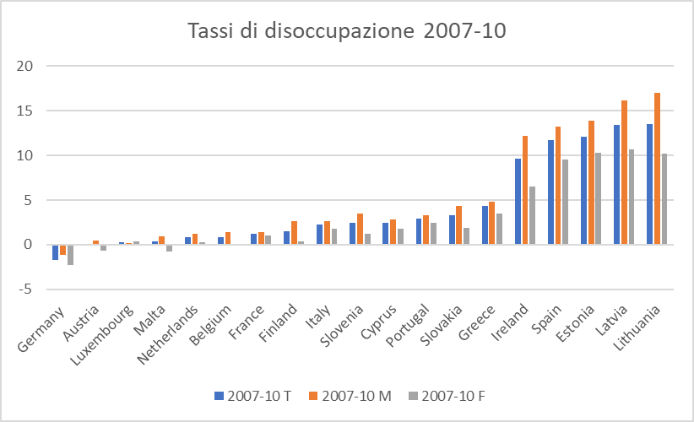
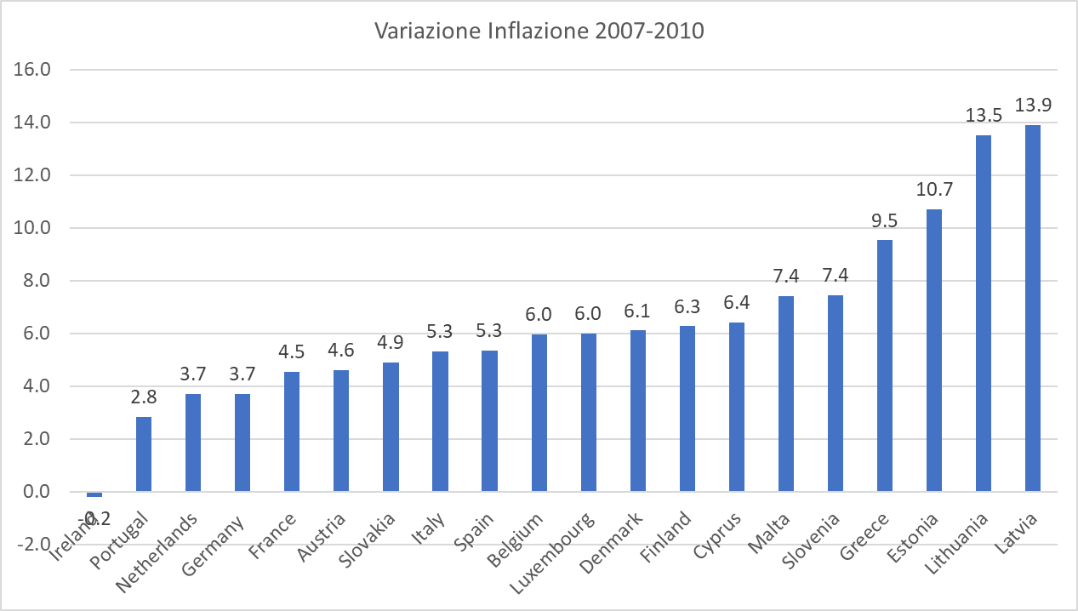
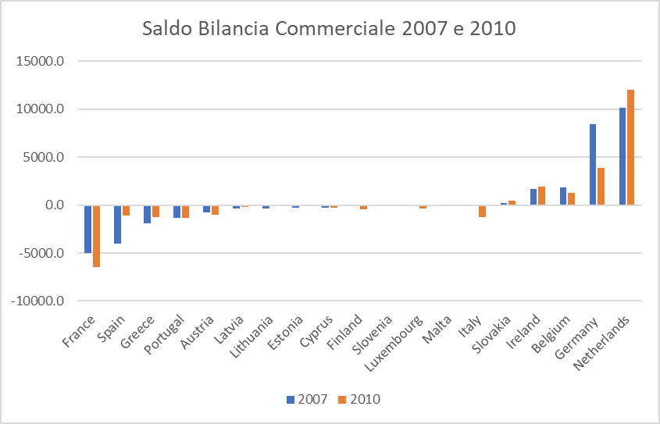
Cosa ci dicono i dati su inflazione e disoccupazione durante i due ultimi shock sistemici per l’UEM?
EA19: 4,7%
EA19: 8,7%
Disoccupazione⇑
Irlanda
Spagna
Estonia
Lituania
Lettonia
Inflazione ⇑
meno della media
Irlanda
Portogallo
Olanda
Germania
Più della media
Lettonia Lituania
Paesi tipo A
Paesi tipo B
Bilancia Commerciale
Surplus
Irlanda
Belgio
Germania
Olanda
Deficit
Francia
Spagna
Grecia
Portogallo
Austria

Slide 16
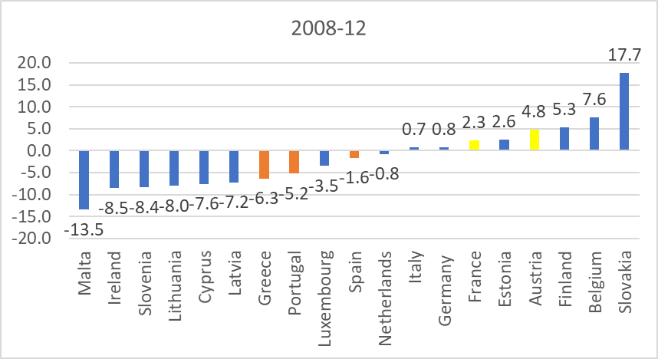
E la variazione salariale…
Se consideriamo lo shock del 2008-9, vediamo dai grafici precedenti che alcuni Paesi (indicati come Paesi tipo B) hanno registrato un disavanzo commerciale (FR,ES,EL, PT, AT), ma solo per alcuni i salari sono effettivamente diminuiti: ES,EL, PT.
La variazione dei prezzi è stata invece inferiore alla media: lo shock si è scaricato principalmente sul costo del lavoro, mentre la disoccupazione è aumentata in tutti i paesi in deficit commerciale, ma solo la Spagna ha evidenziato tassi superiori alla media.
Tra i Paesi di tipo A, solo la Germania ha visto una diminuzione della disoccupazione e solo il Belgio un incremento sostanziale del costo del lavoro
Paesi considerati e sigle relative (per slide precedente):
Germania | Estonia | Irlanda | Grecia | Spagna | Francia | Italia | Cipro | Lettonia | Belgio
DE | EE | IE | EL | ES | FR | IT | CY | LV | BE
Lituania | Lussemburgo | Malta | Paesi Bassi | Austria | Portogallo | Slovenia | Slovacchia | Finlandia
LT | LU | MT | NL | AT | PT | SI | SK | FI
Sono i fattori strutturali a spiegare la maggioranza delle variazioni, non spiegati dall’apertura comm.

Slide 17
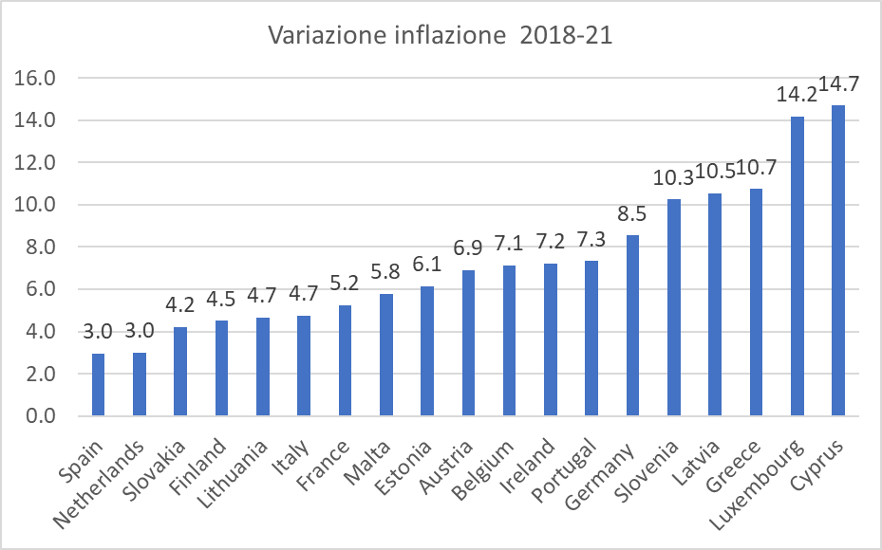
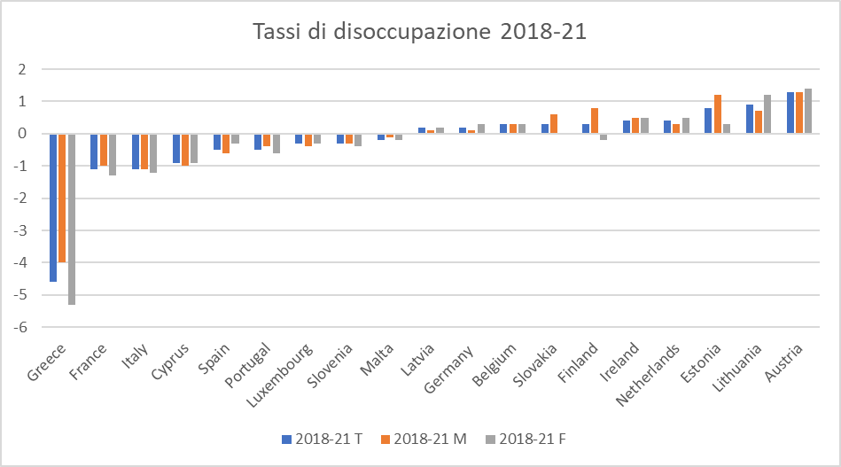
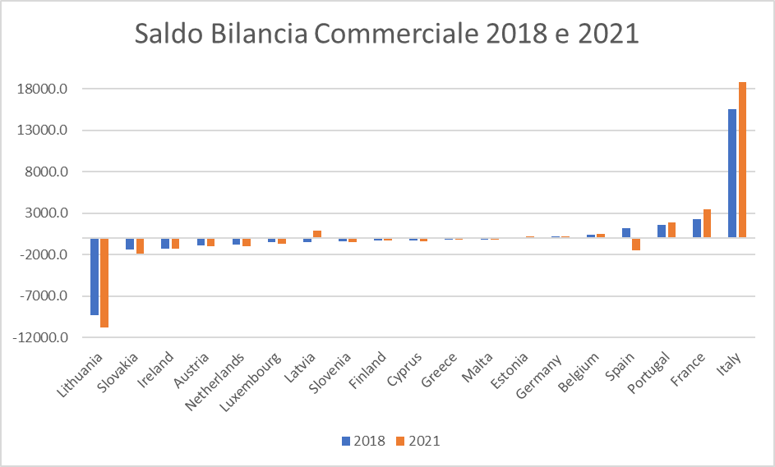
E durante la seconda crisi 2019-20?
(variazione%)
Disoccupazione⇑
Irlanda
Austria+
Estonia
Lituania+
Slovacchia
Olanda
Inflazione ⇑
meno della media
Slovacchia
Olanda
Lituania
Più della media
Lussemburgo Cipro
Bilancia Commerciale
Surplus
Portogallo
Francia
Italia
Deficit
Lituania+
Slovacchia
Irlanda
Olanda
Austria+

Slide 18
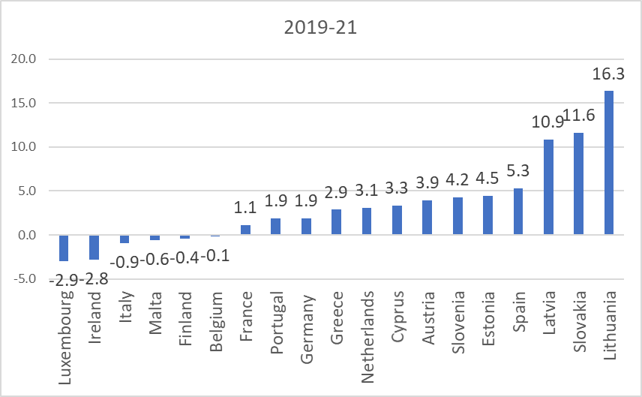
E durante la seconda crisi 2019-21 (variazione salari)
Bilancia Commerciale
Surplus
Portogallo
Francia
Italia
Inflazione ⇑
meno della media
Slovacchia
Olanda
Lituania
Più della media
Lussemburgo Cipro
EA: 1,2
Costo del lavoro ⇑
Slovacchia
Austria
Lettonia
Lituania
Olanda
In azzurro (forte) e grigio (debole) gli effetti attesi
Durante la crisi più recente dovuta alla pandemia, gli effetti asimmetrici dello shock è stato assorbito in modo diverso dai Paesi di tipo B: (LT, SK, IE, NL, AT), con un aumento generalizzato della disoccupazione, mentre solo alcuni paesi hanno subito la riduzione dei salari (Irlanda) e un aumento meno che proporzionale dei prezzi (SK, NL, LT), vale a dire una lieve deflazione.
Anche questa volta gli effetti della struttura economica sono importanti
⇓
Lux
Irlanda
Italia
Deficit
Lituania+
Slovacchia
Irlanda
Olanda
Austria+

Slide 19
… In sintesi
Un’unione monetaria tra due o più paesi è ottimale se è soddisfatta una delle seguenti condizioni:
a)vi è sufficiente flessibilità salariale;
b)vi è sufficiente mobilità del lavoro.
Se i salari sono rigidi e se la mobilità del lavoro è limitata, i paesi che formano un’unione monetaria incontreranno maggiori difficoltà ad adeguarsi a variazioni della domanda rispetto a paesi che hanno mantenuto le proprie monete nazionali e che possono svalutare (rivalutare) la moneta.

Slide 20
Soluzione alternativa
Trasferimenti dal bilancio dello Stato A a quello dello Stato B (l’emissione di bond europei a carico dell’UE):
per finanziare i trasferimenti lo Stato A aumenta le imposte;
a sua volta lo Stato B usa i trasferimenti per aumentare la spesa pubblica:
riduzione della domanda in A e aumento in B
È la soluzione applicata tra diverse Regioni (Stato Unitario) o tra i diversi Stati (Paese Federale) in uno stesso Paese, tramite il bilancio centrale (statale o federale).
Non è possibile quando l’unione monetaria non è accompagnata dall’unione di bilancio (unione fiscale) come nel caso dell’EMU.

Slide 21
Quando gli shock però sono molto intensi e duraturi
L’azione della politica monetaria comune (con le politiche di alleggerimento quantitativo) è indispensabile per evitare crisi profonde nei Paesi più colpiti, in modo da rivitalizzare l’economia e stimolare la stabilizzazione dei prezzi con un lieve aumento dell’inflazione
Sul versante delle politiche economiche di tipo fiscale o sociale, si tende a favorire con politiche espansive il recupero della capacità d’acquisto dei salari (sussidi, riduzione delle aliquote fiscali, incentivi…) e quella d’investimento delle imprese con scostamenti di bilancio (nell’Eurozona, tuttavia, il trasferimento del debito che ne emerge ai Paesi di tipo A è fortemente limitato, come sembra essere quello attivato con il PNRR)

Slide 22
AVO e shock asimmetrici
In un’area valutaria ottimale (AVO) si dovrebbe essere in grado di reagire agli shock asimmetrici, senza recessione o inflazione. Per poter rafforzare l’effetto positivo degli interventi suggeriti nella slide precedente, devono essere rispettate quindi alcune caratteristiche:
1. mobilità del lavoro elevata (Mundell, 1961) ( e del capitale?)
2. apertura dell’economia all’esterno e sua flessibilità (McKinnon, 1963)
3. diversificazione produttiva e a/simmetria degli shock (Kenen, 1969)
4. Previsione di trasferimenti fiscali
5. preferenze omogenee
6. obiettivo: destino comune

Slide 23
1) Mobilità del lavoro (Mundell, 1961)
I lavoratori disoccupati di B si trasferiscono in A, dove c’è un eccesso di domanda di lavoro causata dallo shock asimmetrico.
Effetti:
la riduzione dell’offerta di lavoro in B consente di riassorbire la disoccupazione
l’aumento dell’offerta di beni in A spegne l’inflazione.
La conclusione fondamentale della teoria delle aree valutarie ottimali di Mundell è che i paesi o le regioni caratterizzati da una forte divergenza nella crescita del prodotto e dell'occupazione, se vogliono formare un'unione monetaria, evitando seri problemi di aggiustamento, devono contare su un’elevata flessibilità dei mercati del lavoro.
Nella slide successiva sono riportati i tassi di mobilità nell’UE28 come evoluzione e come struttura e incidenza sul totale nel 2019 e vengono comparati con la disoccupazione. Appare abbastanza evidente che la mobilità mitiga i problemi sul mercato del lavoro, anche se avviene verso pochi paesi (i 5 maggiori accolgono il 78,6% dei lavoratori che si spostano da altri paesi) e l’Italia risulta al contempo paese di emigrazione e immigrazione di forza lavoro di 20-64 anni. La mobilità non necessariamente è connessa con deficit/surplus commerciali.

Slide 24
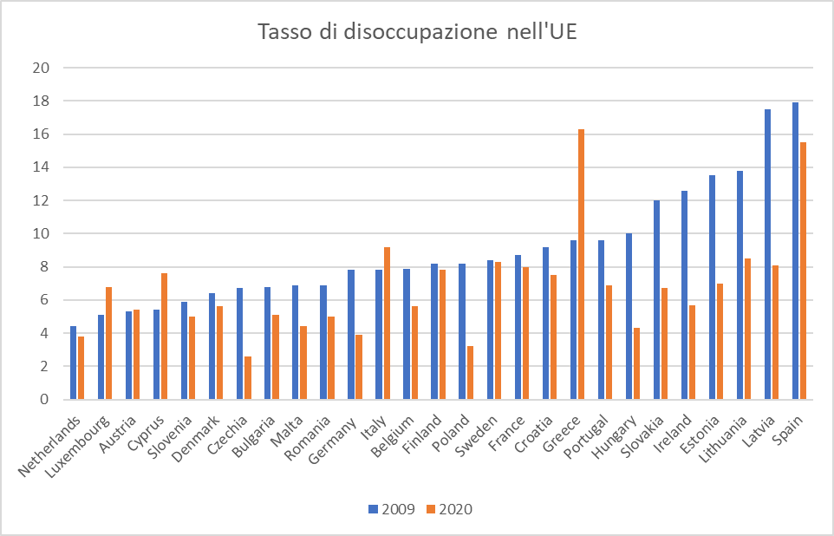
Struttura del Mercato del lavoro e mobilità nell’UE (2019)
Un confronto, peraltro imperfetto, può farsi con gli Stati Uniti, dove annualmente 3 appartenenti alla forza lavoro su 100 si spostano da uno stato all’altro. Nella UE, i dati ci dicono che gli spostamenti di forza lavoro (al netto dei frontalieri) da uno stato all’altro, sono stati (2017) appena 1,1 milioni, pari allo 0,5% del totale, una frequenza pari ad un sesto di quella americana. (Livi Bacci M., 2018)
Quota di emigrati in altri Paesi UE sul totale
I paesi con maggiore mobilità non presentano i tassi di disoccupazione più alti: la mobilità aiuta?!
RO | PL | IT
22.9 | 15.7 | 8.5

Slide 25
E la mobilità dei capitali quanto conta?
Integrazione dei mercati finanziari:
le aree colpite dallo shock possono prendere a prestito dalle aree in surplus o possono ridurre le proprie attività sull’estero (Target2)
si riducono le differenze tra i tassi di interesse a lungo termine
tuttavia, se lo squilibrio è permanente l’integrazione finanziaria non può sostituire l’aggiustamento strutturale, occorrono strumenti diversi di regolamentazione finanziaria, come la crisi del 2008 ha messo in luce e politiche monetarie

Slide 26
2) Grado di apertura del sistema economico (McKinnon, 1963)
I paesi molto aperti al commercio e con stretti rapporti commerciali reciproci formano un’AVO
La domanda: quando si può fare conto sulla svalutazione del cambio? Quando la svalutazione risulta, invece, inefficace e quindi conviene rinunciare ai cambi flessibili?
La risposta: la rinuncia alla flessibilità del cambio è conveniente se il paese ha un elevato grado di apertura agli scambi internazionali.
L’efficacia della svalutazione può risultare compromessa quando si stabilisce una sequenza di questo genere:
  aumento dei prezzi delle importazioni ⇒ aumento generalizzato dei prezzi interni ⇒ aumento dei salari nominali ⇒ aumento dei costi dei beni esportati ⇒ erosione del vantaggio della svalutazione in termini di competitività: anche qui la soluzione si dovrebbe scaricare sul mercato del lavoro e impedire aumenti salariali….

Slide 27
2) continua
La probabilità che questo avvenga sarà tanto maggiore quanto più elevato è il peso delle importazioni, cioè il grado di apertura del paese.
Il grado di apertura è misurato dal rapporto: tra beni oggetto di commercio internazionale (tradable) e non: I prezzi dei primi sono stabiliti dal mercato mondiale
Una piccola economia è price-taker, il suo tasso di cambio non incide sulla competitività: se tutti i beni fossero commercializzati sul mercato internazionale, i prezzi interni sarebbero flessibili e il tasso di cambio non importerebbe tanto per la competitività:
Nell’EA il criterio di McKinnon è abbastanza soddisfatto

Slide 28
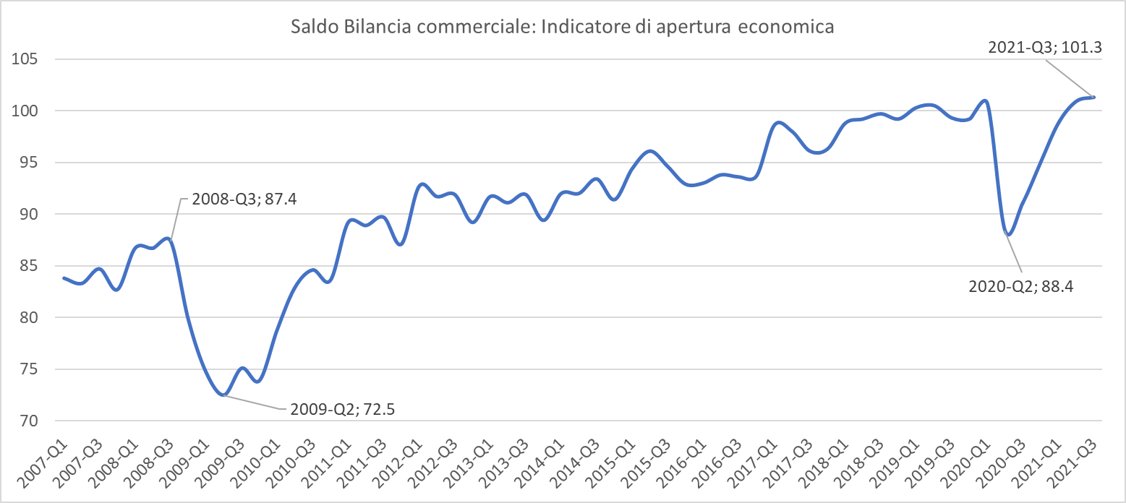
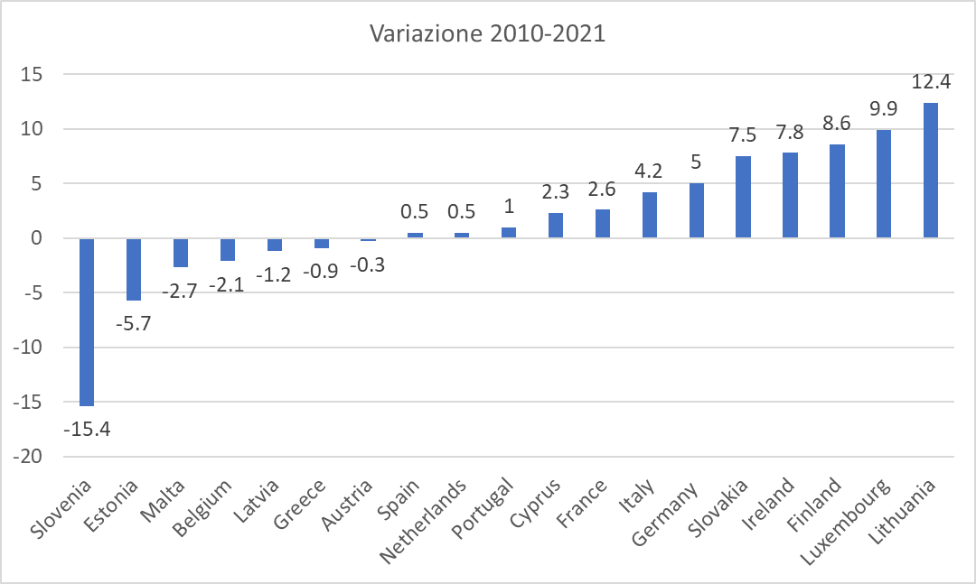
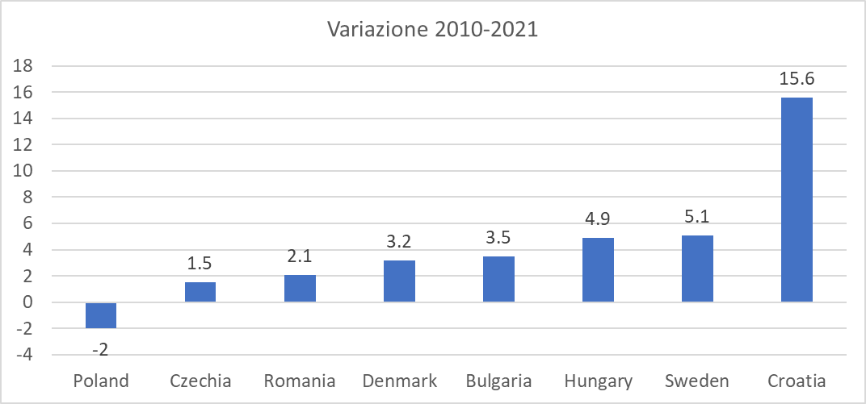
Apertura commerciale e integrazione
Commercio intra-UE (%) | Importazioni
 | 2010 | 2021
Belgium | 63.5 | 61.4
Germany | 58.7 | 63.7
Estonia | 77.7 | 72
Ireland | 30.2 | 38
Greece | 52.2 | 51.3
Spain | 54.1 | 54.6
France | 63.5 | 66.1
Italy | 52.5 | 56.7
Cyprus | 62.2 | 64.5
Latvia | 74.3 | 73.1
Lithuania | 55 | 67.4
Luxembourg | 79.1 | 89
Malta | 60.8 | 58.1
Netherlands | 40.8 | 41.3
Austria | 76.6 | 76.3
Portugal | 72.6 | 73.6
Slovenia | 71.4 | 56
Slovakia | 70.6 | 78.1
Finland | 61 | 69.6
UE no Euro
Bulgaria | 57.1 | 60.6
Czechia | 72.2 | 73.7
Denmark | 63.9 | 67.1
Croatia | 58.6 | 74.2
Hungary | 66.2 | 71.1
Poland | 67.9 | 65.9
Romania | 70.3 | 72.4
Sweden | 61.5 | 66.6
European Union - 27 countries (from 2020) | 58.8 | 61.3
UE27
Eurozona
Altri UE

Slide 29
3) Grado di diversificazione produttiva (Kenen, 1969)
I paesi le cui produzioni ed esportazioni sono ampiamente diversificate ed hanno una struttura simile formano un’AVO
Ipotesi: indipendenza dei disturbi: lo shock colpisce singoli settori.
Allora la diversificazione della produzione (e quindi delle esportazioni) attenua l’impatto degli shock (in aggregato le esportazioni sono più stabili).
se i paesi sono abbastanza simili, ci saranno pochi shock asimmetrici ciascuno dei quali probabilmente avrà poca importanza
La maggior parte delle economie dei paesi dell’UE ha una struttura produttiva diversificata (domina il commercio intra-industriale)
Il criterio Kenen è abbastanza soddisfatto e spiega bene perché i paesi hanno aderito all’area dell’euro

Slide 30
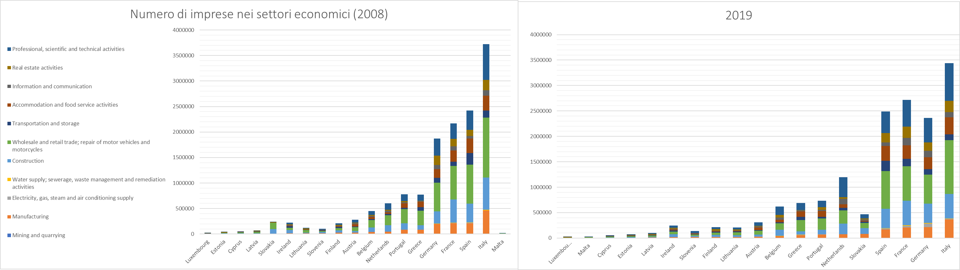
Strutture produttive a confronto: numero di imprese
Nei grafici i paesi dell’Eurozona sono riportati in base all’importanza del settore manifatturiero. Come è evidente, l’Italia è il paese con il maggior numero di imprese ed è anche il paese con il maggior numero di imprese nel manifatturiero. Nel periodo la struttura economica dei paesi è cambiata, con lo sviluppo del sistema economico in alcuni paesi (es. Slovacchia) e l’arretramento di altri (es. Grecia), ma anche quella settoriale che ha visto l’incremento delle imprese nei settori dei servizi alle imprese e del turismo.
Fonte: https://ec.europa.eu/eurostat/databrowser/view/sbs_sc_sca_r2/default/bar?lang=en

Slide 31
4) Trasferimenti fiscali
I paesi che si accordano per istituire compensi reciproci in caso di shock negativi formano un’AVO
I trasferimenti possono servire da assicurazione per mitigare i costi di uno shock asimmetrico
I trasferimenti esistono all’interno dei confini nazionali
Implicitamente attraverso il welfare state
Esplicitamente negli stati federali
L’UE non soddisfa questo criterio:
  Il bilancio complessivo dell’UE è molto ridotto, il gettito finora ha raggiunto al massimo l’1,27% del PIL dell’UE
  impiegato per amministrazione, politica agricola comune, fondi regionali e strutturali, azioni interne ed esterne, ma anche innovazione nell’ultima programmazione

Slide 32
Quali sono gli indicatori per un’area economica comune «ottimale»?
Oppure guardare ad alcune componenti fondamentali, come visto nelle slide precedenti e riportate anche in una ricerca dell’Eurofound (slides a seguire), che mettono in luce una generalizzata convergenza tra il 2005 e il 2017 per quanto riguarda gli indicatori dell’istruzione, della qualità del lavoro e l’uguaglianza di genere, meno pronunciati per le distanze di genere nei redditi, che sembrano peggiorare…
Fonte: https://www.eurofound.europa.eu/it/data/convergence-hub

Slide 33
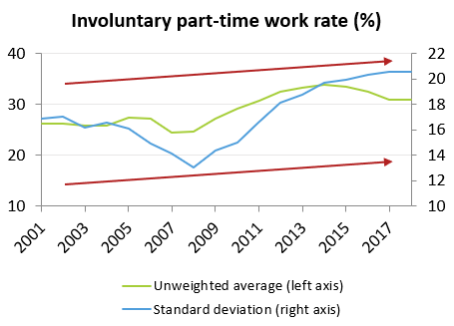
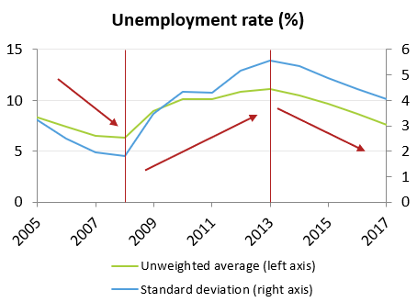
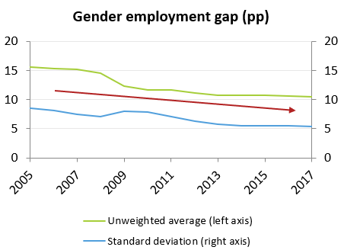
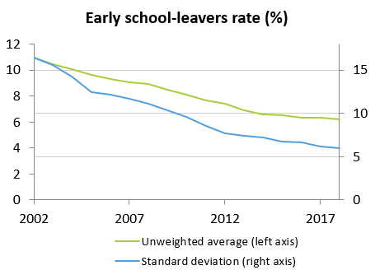
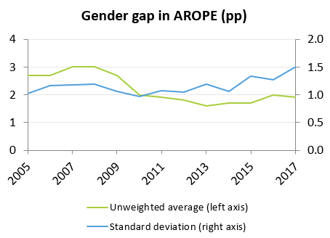
Convergenza nell’UE: indicatori Eurofound per il lavoro
Fonte:
https://www.eurofound.europa.eu/it/data/convergence-hub/convergence-main-findings

Slide 34
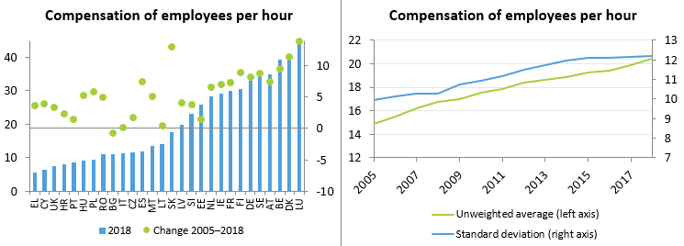
Salari e disuguaglianze
Tra il 2005 e il 2018 le disuguaglianze salariali tra i Paesi UE sono aumentate, generalmente a causa dei cambiamenti rilevati nei Paesi UE non appartenenti all’Eurozona e ad aumenti non ancora sufficienti, anche se in forte aumento per alcuni dei paesi
Fonte: https://www.eurofound.europa.eu/it/data/convergence-hub/convergence-working-conditions

Slide 35
E più in generale la crescita dell’area…
Come già visto nelle slide della lezione sugli indicatori della crescita di un’area possono essere riassuntivi, misurando la riduzione complessiva della dispersione del reddito procapite tra i Paesi che la compongono (sigma convergenza) o la velocità di convergenza dei Paesi che sono più svantaggiati misurata dal tasso di crescita del Pil (beta convergenza)

Slide 36
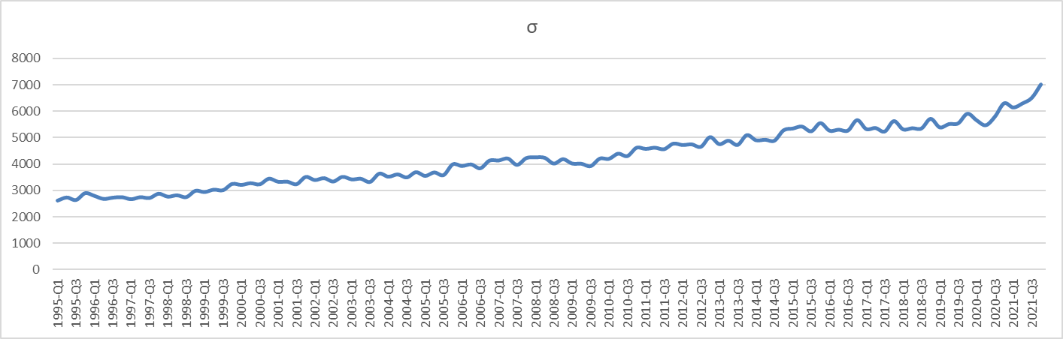
Infine un indicatore di sintesi: Il grado di convergenza economica sigma (o convergenza assoluta)
Si calcola la convergenza della dispersione (σ) del PIL pro-capite dei Paesi che formano l’Unione Europea tra il 1995.Q1 e il 2021Q.3 che purtroppo è ancora in aumento
Paesi considerati e sigle relative (per slide precedente):
Bulgaria | Cechia | Danimarca | Germania | Estonia | Irlanda | Grecia | Spagna | Francia | Croazia | Italia | Cipro | Lettonia | Lituania | Lussemburgo | Ungheria | Malta | Paesi Bassi | Austria | Polonia | Portogallo | Romania | Slovenia | Slovacchia | Finlandia | Svezia | Svizzera
BG | CZ | DK | DE | EE | IE | EL | ES | FR | HR | IT | CY | LV | LT | LU | HU | MT | NL | AT | PL | PT | RO | SI | SK | FI | SE | CH

Slide 37
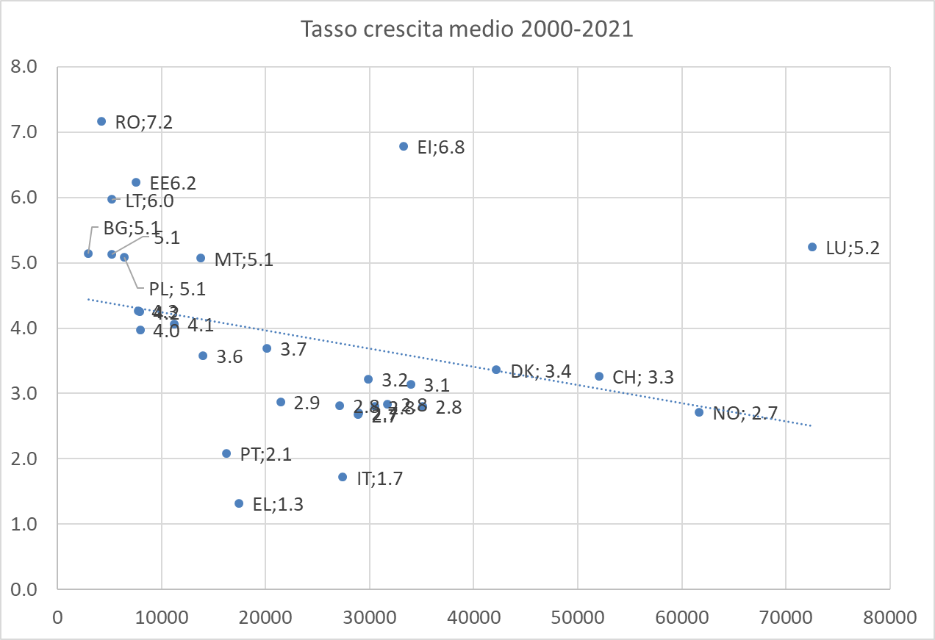
Beta convergenza: convergenza relativa dei paesi più «poveri» con tassi di crescita del PIL procapite più elevati (condizione necessaria, non sufficiente)
Paesi con redditi inferiori alla media
Il calcolo è effettuato sulla
base della seguente equazione:

Slide 38
5) preferenze omogenee
I paesi che condividono un ampio consenso circa il modo di affrontare gli shock formano più facilmente un’AVO
soprattutto importante per gli shock simmetrici
  prevalente se il criterio di Kenen (diversificazione produttiva) è soddisfatto
possono aiutare anche per shock asimmetrici a causa della migliore comprensione circa le azioni dei partner
  incoraggia i trasferimenti
Vi è una vicinanza dei tassi di inflazione: Quando i tassi di inflazione sono simili e contenuti, le ragioni di scambio rimangono stabili e le preferenze omogenee

Slide 39
Tuttavia…
La diversità permanente dei tassi di inflazione in un’unione monetaria
può derivare:
da differenze strutturali dei sistemi economici e del mercato del Lavoro
da differenze nelle preferenze sociali nei confronti dell’inflazione (grado di avversione all’inflazione).

Slide 40
Quindi fino alla metà degli anni ‘70 si credeva nell’esistenza di caratteristiche comuni per le AVO… poi si abbandonano, ma…
Nei primi anni ’90, alla firma del trattato di Maastricht, i paesi europei non sembrano comunque rispondere ai requisiti della teoria AVO:
basso grado di mobilità del lavoro in Europa rispetto agli USA (più elevato a livello interregionale, nell’ambito di uno stesso paese);
grado di apertura variabile: maggiore in paesi piccoli (Belgio, Lussemburgo, Irlanda, Olanda) minore nei più grandi (Germania, Francia, Italia, Spagna);
invece, un certo ammontare di prove empiriche di un grado di diversificazione produttiva più elevato rispetto a quello dei singoli stati in USA;
nel complesso tuttavia, elevato grado di asimmetria degli shock in Europa (misurato dalla variabilità del tasso di cambio in termini reali);
elevati differenziali di inflazione;
forti differenze nei mercati finanziari

Slide 41
6: Comunanza di destino
I paesi che ritengono di avere un destino comune accettano più volentieri i costi connessi ad un’AVO
Una dimostrazione in questo senso c’è stata durante la crisi greca e delle banche dei paesi che durante la crisi 2008-12 sono incorsi in profonde crisi bancarie, trasformatesi per alcuni in crisi dei debiti sovrani (i paesi denominati in modo spregiativo PIIGS) e salvati grazie all’intervento di politiche monetarie e aiuti finanziari straordinari
…ma anche con la crisi più recente derivate dalla pandemia sembra essere stata affrontata con strumenti fiscali di tipo straordinario (PNRR) che sembrano avvalorare l’idea che la maggior parte dei paesi europei abbia un orizzonte comune (ad eccezione di pochi casi: uno su tutti la GB che infatti se n’è chiamata fuori!)

